Slide 1
Random Placement Program
김 동 영

Slide 2
INDEX
01
02
03
04
개발동기
사용기술
레이아웃
느낀점

Slide 3
개 발 동 기
contents 1 / contents 2 / contents 3 / contents 4
프로젝트명 : Random_Placement Program
프로젝트 팀구성: 김동영
일정 (전체, 주간, 일간 등) 총 2일
기획의도
목표 : 랜덤 자리배치 프로그램 개발
JQuery수업이 끝나고, 다시 자리배치를 할 시기가 왔는데
Math.Random을 상기시키고, mediaQuery의 적용을 연습할겸 랜덤 자리배치 프로그램을 만들게 되었습니다.
클래스의 실제 자리배치 구성과 비슷하게 GUI를 구현하였으며, 인원에 맞게 자리를 세팅하여 랜덤으로 돌아가도록 구현하였습니다.
URL: http://49.50.163.88:8787/Random_Array/

Slide 4





사 용 기 술
contents 1 / contents 2 / contents 3 / contents 4

Slide 5
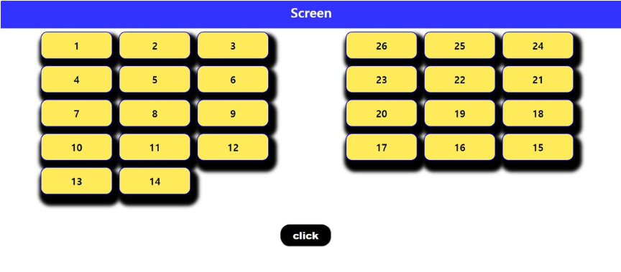
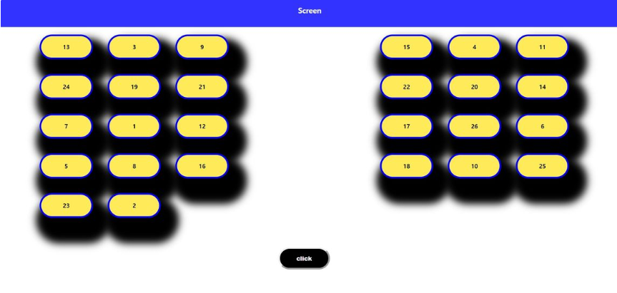
레 이 아 웃
contents 1 / contents 2 / contents 3 / contents 4
min-width : 992px 이상 일 때 적용된 GUI
max-width:991px 까지 일 때 적용된 GUI

Slide 6
느 낀 점
contents 1 / contents 2 / contents 3 / contents 4
태그가 많아지면서 하나씩 작성하는 것이 비효율적이므로 for문으로 반복하면서 태그를 생성 시켰습니다.
중앙에 통로가 있어서 일반 Random적용이 아닌 Random으로 숫자를 변경시킨 후, left, right부분으로 나누어 html속성으로 태그를 추가시켜야 하는 상황이었기 때문에 힘들었지만 알고리즘 및 mediaQuery를 연습하기에 좋은 경험이었습니다.

Slide 7
Thank you
김 동 영
GitHub :
https://github.com/kdy41000
Notion : https://www.notion.so/kdy41000/HOME-46fe6a1a58514a31a5cb4d4738ccf587

